Slide 1
Continuous Integration
Subtitle

Slide 2

Ivan Vasyliev
Bei abas seit 2017
In Team ESDK seit 2018

Slide 3


Überblick
Was ist Continuous Integration(CI) und Versionsverwaltung
Anwendung von CI mit Hilfe von Jenkins
Anwendung von CI mit Hilfe Travis
Anwendung der Branchmodelle
Manuelles Release

Slide 4
Was ist Versionsverwaltung?

Slide 5


Versionsverwaltung
Versionsverwaltung erleichtert Softwareentwicklung in Teams die an unterschiedlichen Softwareteilen arbeiten.
Branchmodells für verschiedene Features
Pull Request zum manuellem Check der Implementierung
Bitbucket und GitHub als Versionsverwaltungtools

Slide 6
Continuous Integration
CI ermöglicht eine einfache und schnelle Entwicklung von Software die durch mehrere Teammitglieder entwickelt wird
Die einzelne Programmteile können einfach und schnell zusammengemerged werden, ohne in “Mergehell” zu landen
Es wird durch die Tests sichergestellt, dass die Software nach einzelnen Ädnerungen in gesamt immernoch funktioniert

Slide 7
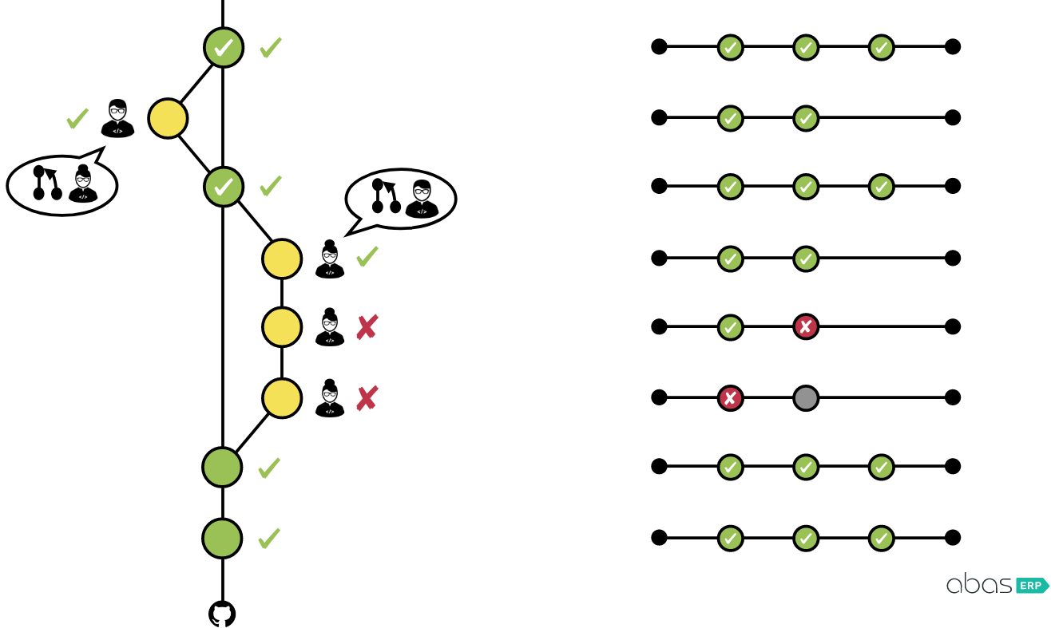
Continuous Integration

Slide 8
Jenkins

Slide 9
Jenkins CI
Jenkins ist ein Automatisierungsserver, der sich für Continuous Integeration oder Continuous Delivery gut eignet und auf Pipelines basiert
Pipelines sind als Code in der speziellen DSL von Jenkins zu schreiben. Diese beschreiben den Verlauf der Automatisierung
Jenkins hat einen Built-In Support für GitHub und Bitbucket branches. Jenkins kann automatisch die Erstllung von Branches und die getätigte Commits abfangen und den Bausprozess mit den Tests ausführen

Slide 10
Jenkins CI
Ein Jenkinsfile beschreibt den Ablauf einer Pipeline. Pipeline besteht aus Stages
Eine Pipeline soll 3 Folgende Stages enthalten( andere Stages können spezifiziert werden):
  Setup
    Bereitet die Umgebung vor
  Build
    Baut die App zusammen
  Test
    Testet die gebaute App

